Slide 1
DIN GROAPA LEILOR ÎN PREZENŢA ÎNGERILOR
Studiul 7, pentru 15 Februarie 2020

Slide 2
„Atunci, căpeteniile şi dregătorii au căutat să afle ceva asupra lui Daniel, ca să-l pârască în ce privea treburile împărăţiei. Dar n-au putut să găsească nimic, niciun lucru vrednic de mustrare, pentru că el era credincios şi nu se găsea nici o greşeală la el şi niciun lucru rău.” (Daniel 6:4)

Slide 3
Daniel era al treilea om din Babilon. Sub conducerea lui Darius Medul a fost numit unul dintre cei trei guvernatori ai Babilonului. Avea optzeci de ani atunci şi era la fel de credincios Domnului ca în timpul când fusese luat captiv în Babilon (Daniel 1).
Un om desăvârşit. Daniel 6:1-5
Un om persecutat. Daniel 6:6-9
Un om al rugăciunii. Daniel 6:10
Un om protejat. Daniel 6:11-23
Un om răzbunat. Daniel 6:24-28

Slide 4
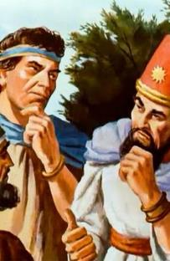
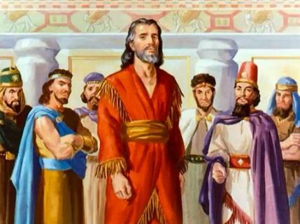
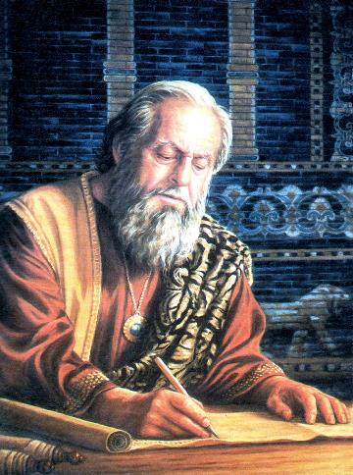
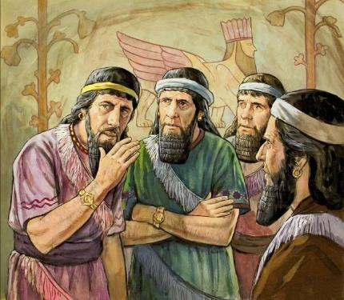
UN OM DESĂVÂRŞIT.
„Atunci, căpeteniile şi dregătorii au căutat să afle ceva asupra lui Daniel, ca să-l pârască în ce privea treburile împărăţiei. Dar n-au putut să găsească nimic, niciun lucru vrednic de mustrare, pentru că el era credincios şi nu se găsea nicio greşeală la el şi niciun lucru rău.” (Daniel 6:4)
Darius a remarcat loialitatea lui Daniel şi cugeta să-l pună peste toată împărăţia.
Acest aspect a trezit sentimente de gelozie în ceilalţi guvernatori (vechiul păcat care a determinat căderea lui Lucifer) deoarece ei pofteau poziţia care urma să-I fie dată lui Daniel.
Când l-au cercetat pe Daniel, aceştia l-au găsit un bun administrator. El era drept, harnic, incoruptibil, demn de încredere, onest, credincios şi loial, pe deasupra, nici nu avea obiceiuri rele.
Aceştia au decis, deci, ca să găsească pricină în credinţa lui pentru a-l ataca. Ei ştiau că acesta va rămâne credincios legii lui Dumnezeu în pofida legilor ţării.

Slide 5
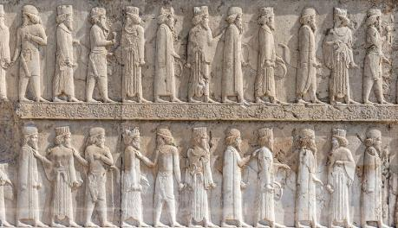
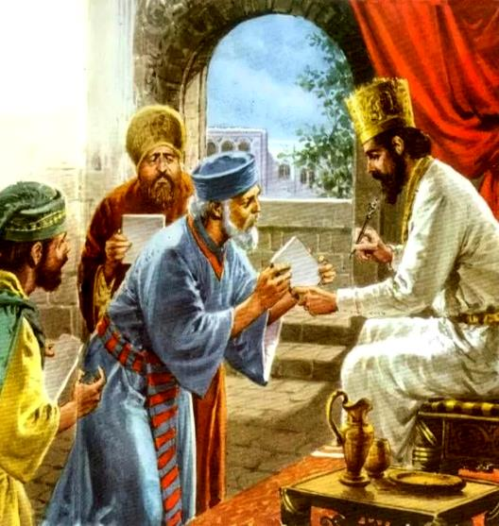
UN OM PERSECUTAT
„Toate căpeteniile împărăţiei, îngrijitorii, dregătorii, sfetnicii şi cârmuitorii sunt de părere să se dea o poruncă împărătească, însoţită de o aspră oprire, care să spună că oricine va înălţa timp de treizeci de zile rugăciuni către vreun dumnezeu sau către vreun om, afară de tine, împărate, va fi aruncat în groapa cu lei.” (Daniel 6:7)
Pentru a beneficia de o administraţie cât mai eficientă, regele a numit 120 de satrapi. Unul dintre riscurile acestui tip de administraţie consta în faptul că oricare dintre ei putea folosi puterea pentru a complota împotriva regelui.
Aceştia au sugerat ca, pentru a asigura loialitatea tuturor conducătorilor, toate cererile trebuiau adresate regelui pentru o vreme.
Ei au adăugat aici inclusiv cererile aduse zeilor. Acest gest era, pe de-o parte, o mare măgulire a regelui (regele nu era un reprezentant al zeilor), dar şi un atac împotriva lui Daniel.
Odată semnat decretul, acesta nu mai putea fi modificat. Daniel a fost condamnat… iar leii urmau să-şi primească cina.

Slide 6
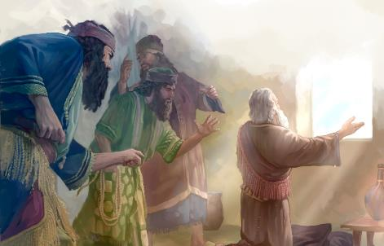
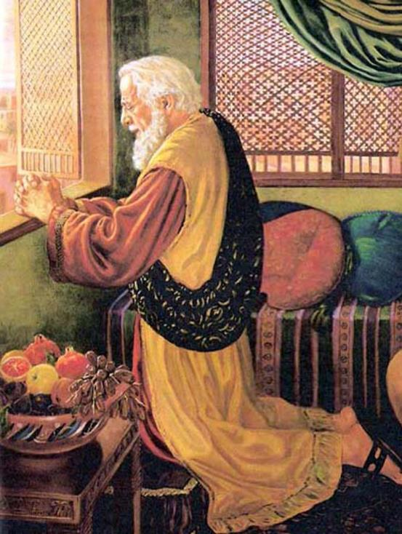
UN OM AL RUGĂCIUNII
„Când a aflat Daniel că s-a iscălit porunca, a intrat în casa lui, unde ferestrele odăii de sus erau deschise înspre Ierusalim, şi de trei ori pe zi îngenunchea, se ruga şi lăuda pe Dumnezeul lui, cum făcea şi mai înainte.” (Daniel 6:10)
În pofida decretului regal, Daniel nu a încercat să-şi ascundă obiceiul de a se ruga. El a continuat să se roage cu faţa spre Ierusalim după cum îi era obiceiul (2 Cronici 6:20-40).
Închinarea este principalul punct de conflict dintre bine şi rău. Cui şi cum ne vom închina?
Ce vom face atunci când loialitatea noastră faţă de Dumnezeu e în conflict direct cu loialitatea faţă de ţară?
Decizia pe care o vom lua va depinde de atitudinea noastră de astăzi.
Mă rog eu lui Dumnezeu în fiecare zi? Pun eu deoparte Sabatul pentru a-L venera pe Dumnezeu? Cum este relaţia mea zilnică cu Isus?

Slide 7
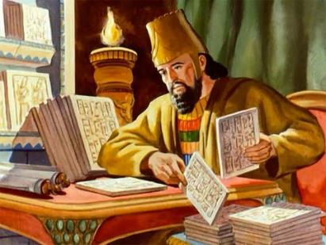
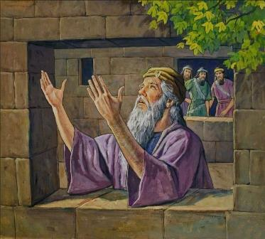
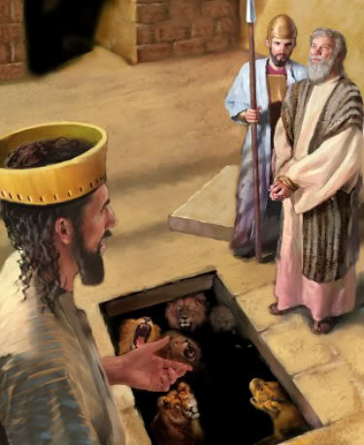
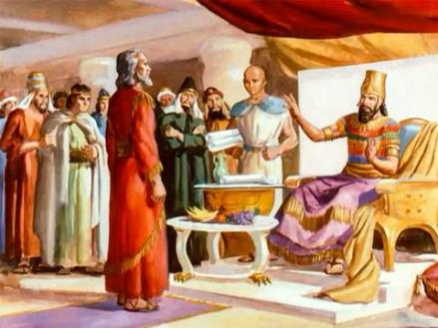
UN OM PROTEJAT
„Împăratul s-a mâhnit foarte mult când a auzit lucrul acesta; s-a gândit cum ar putea să scape pe Daniel şi, până la asfinţitul soarelui, s-a trudit să-l scape.” (Daniel 6:14)
Guvernatorii l-au prezentat pe Daniel ca pe un captiv străin care încălca porunca regelui. Ei au omis intenţionat marile sale calităţi.
De această dată regele nu a mai picat în plasa guvernatorilor. A simţit că aceştia erau rău intenţionaţi.
El şi-a irosit toată ziua încercând să-l scape pe Daniel de la moarte, dar nu a izbutit (Ioan 19:12).
Credincioşia lui Daniel l-a impresionat pe rege până într-acolo că acesta a exclamat: „Dumnezeul tău căruia necurmat Îi slujeşti să te scape!” (v.16).

Slide 8
Şi Dumnezeu Şi-a trimis îngerul să-l progejeze pe Daniel.

Slide 9
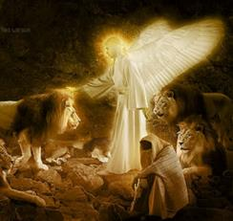
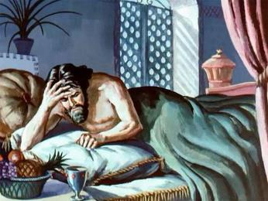
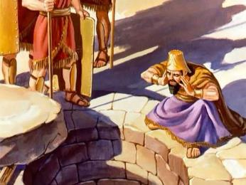
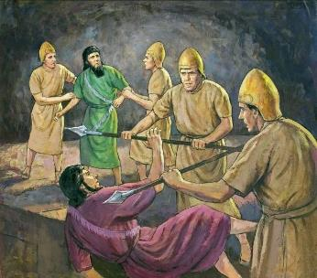
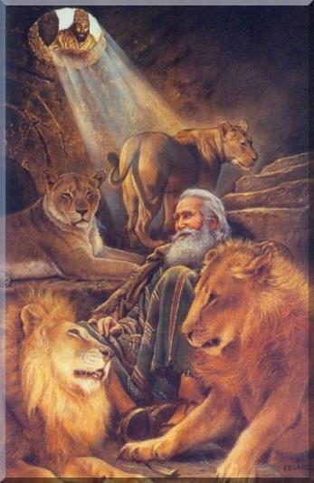
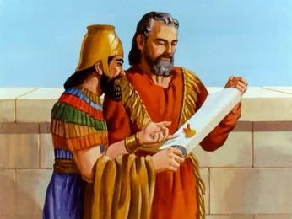
UN OM RĂZBUNAT
„Dumnezeul meu a trimis pe îngerul Său şi a închis gura leilor, care nu mi-au făcut niciun rău, pentru că am fost găsit nevinovat înaintea Lui. Şi nici înaintea ta, împărate, n-am făcut nimic rău!”
(Daniel 6:22)
După o noapte în care nu a dormit deloc, Darius s-a dus dis de dimineaţă la bârlogul leilor. Va mai fi fost Daniel în viaţă?
Daniel şi-a ispăşit pedeapsa pentru „nelegiuirea” sa potrivit decretului. Atunci Darius şi-a întors privirea către adevăraţii nelegiuiţi (invidioşi, mincinoşi şi trădători).
Moartea lor rapidă a contrastat din plin miraculoasa protecţie oferită lui Daniel
Darius l-a răzbunat pe Daniel şi i-a confirmat poziţia politică. Daniel a slujit în acea funcţie până cel puţin în anul al treilea al lui Cir.
Darius l-a răzbunat de asemenea şi pe Dumnezeul lui Daniel. Acesta este un simbol al răzbunării finale când orice genunchi se va pleca înaintea Regelui regilor.

Slide 10
„Deşi el (Daniel) a fost un om cu aceleaşi pasiuni ca şi noi, pana inspiraţiei îl prezintă ca pe un caracter fără cusur. Viaţa lui ne este dată ca un strălucit exemplu de ceea ce poate deveni omul, chiar în această viaţă, dacă vrea să-L facă pe Dumnezeu tăria lui şi să folosească ocaziile şi privilegiile care-i sunt la îndemână... El simţea nevoia de reînviorare a sufletului prin rugăciune şi fiecare zi îl găsea în rugăciune serioasă înaintea lui Dumnezeu. El n-avea să fie lipsit de acest privilegiu chiar când a fost deschisă o groapă cu lei spre a-l primi, dacă mai continua să se roage…”

Slide 11
Daniel L-a iubit, s-a temut şi a ascultat de Dumnezeu. Totuşi, el n-a fugit departe de lume pentru a evita influenţa ei stricăcioasă. În providenţa lui Dumnezeu, el trebuia să fie în lume, dar nu din lume. Cu toate ispitirile şi fascinaţiile vieţii de curte care îl înconjurau, sufletul i-a rămas integru, ca o stâncă în aderarea lui la principii. El a făcut din Dumnezeu tăria lui şi n-a fost părăsit de El în timpul celei mai mari încercări.
E.G.W. (Mărturii pentru comunitate pag. 569)

